Slide 1
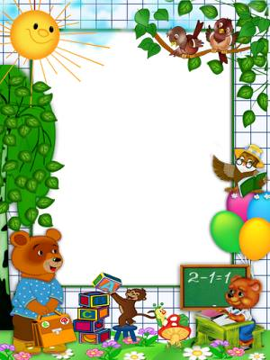
Подпомагане
децата за придобиване на умения чрез работа с родителите по време на извънредно положение
март – май 2020 год.
ПГ /5год./
Стефка Йовкова – гр. „Слънце“
ДГ „Здравец“ – гр. Г. Оряховица

Slide 2
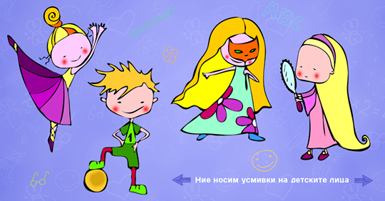
16.03.2020 год.
Да учим и се забавляваме с мама и тати в къщи

Slide 3
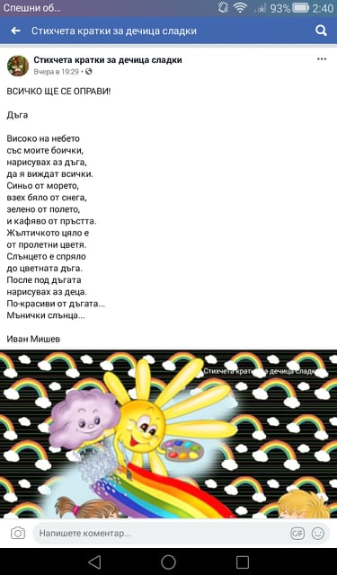
.
19 - 23.03.2020 год.
Предлагам да се включим в инициативата „Всичко ще се оправи“ като научите стихотворението и нарисувате дъга

Slide 4
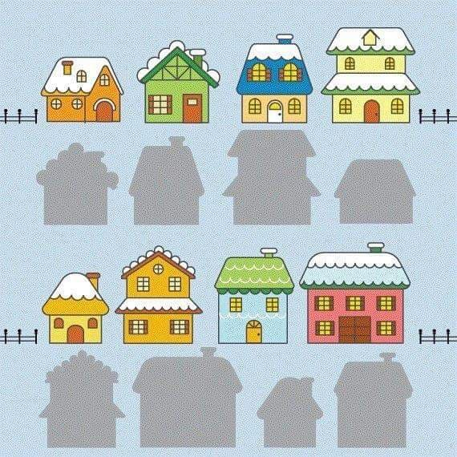
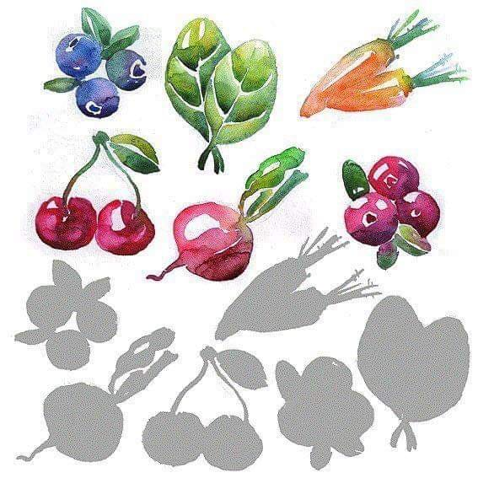
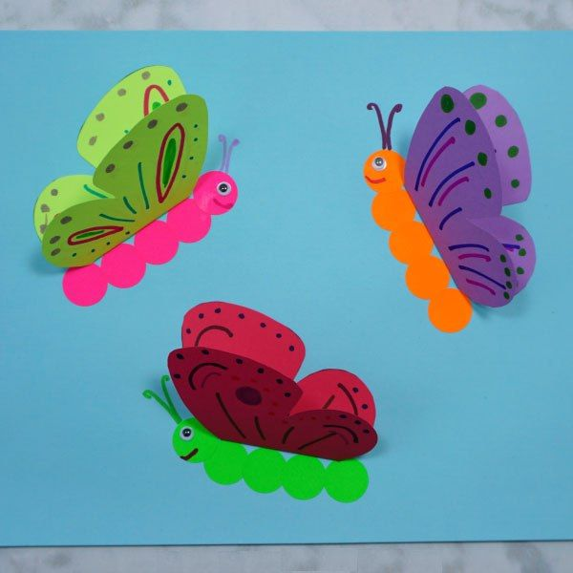
25.03.2020 год.
Къде ли са се скрили предметите? - открийте сенките им и зарадвайте околните с красиви пеперуди

Slide 5
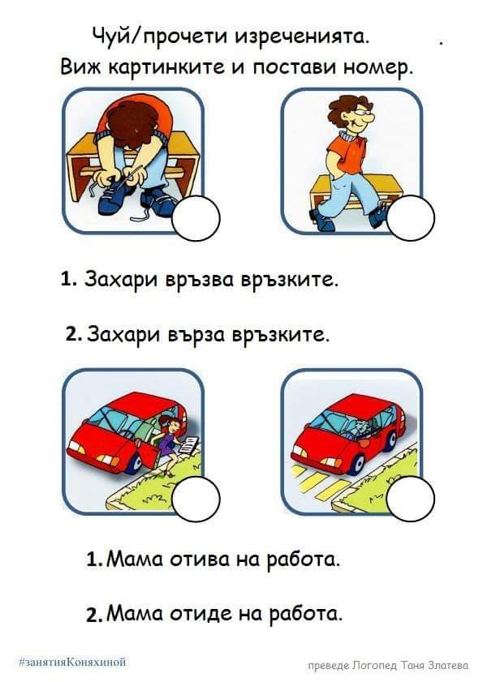
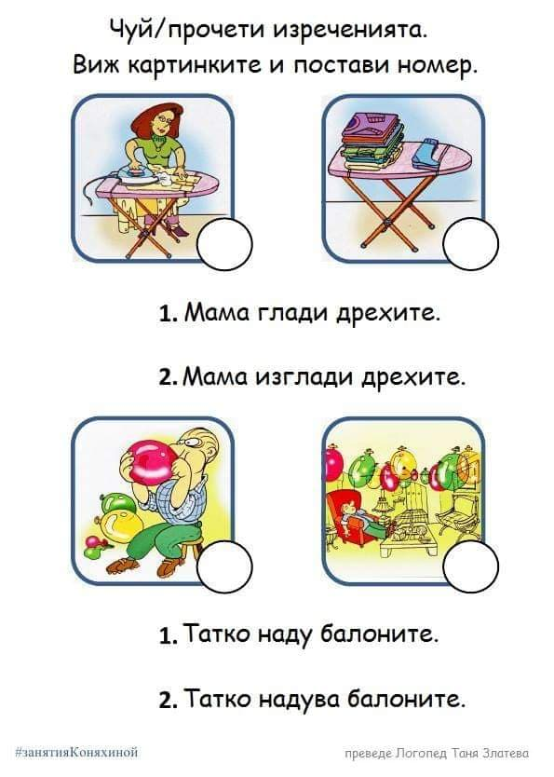
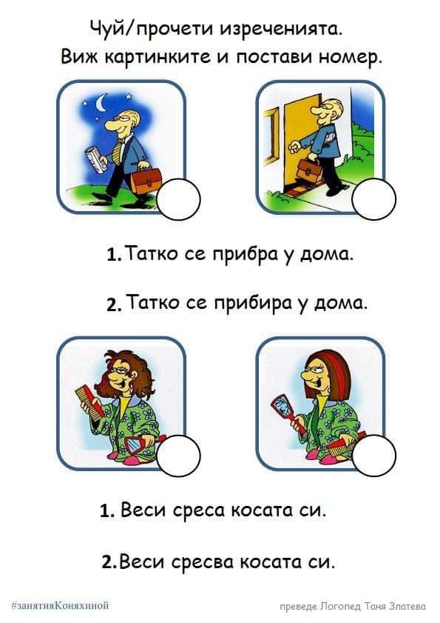
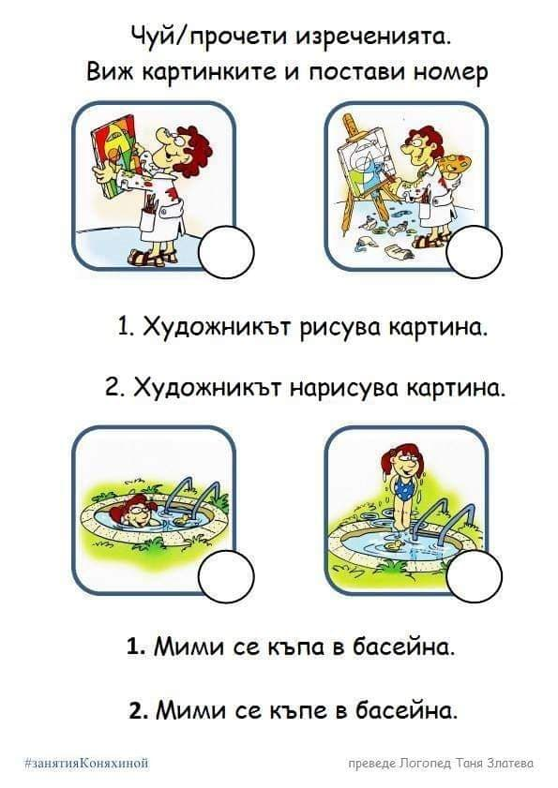
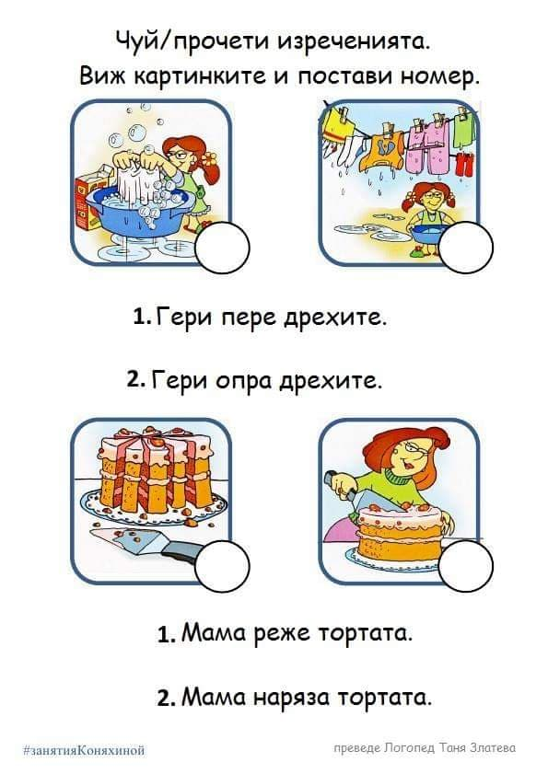
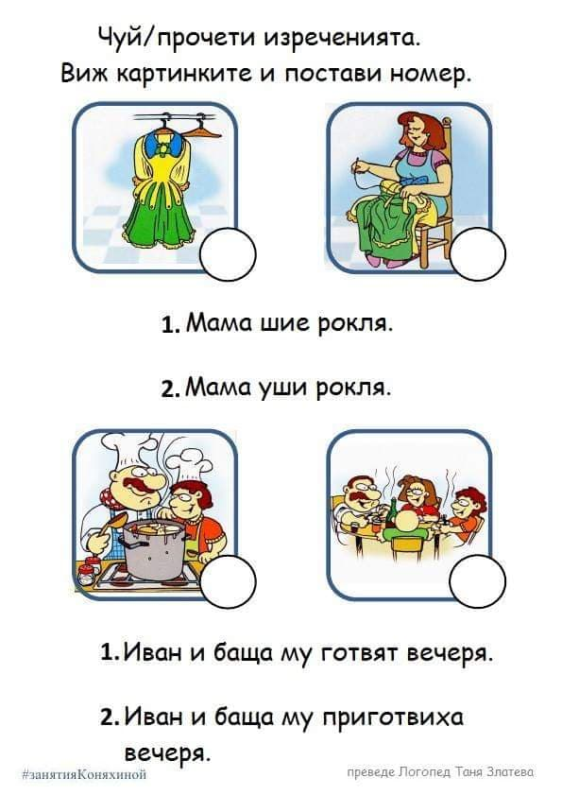
26.03.2020 год.
Посочете кое действие се върши в момента и кое е свършено вече?

Slide 6
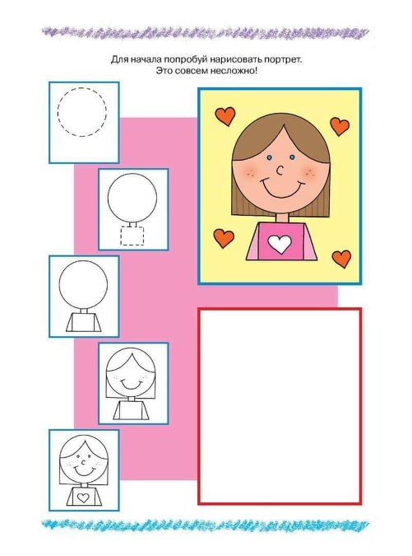
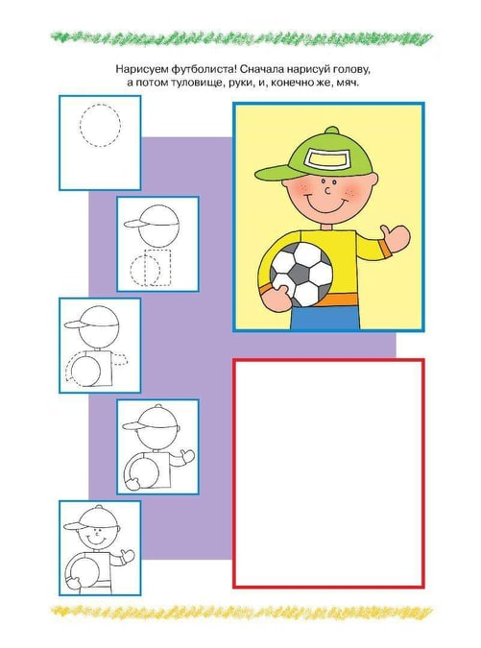
27.03.2020 год.
Преди да останем всички в къщи рисувахме портрет на мама. Сега ви предизвиквам да нарисувате свой собствен портрет.

Slide 7
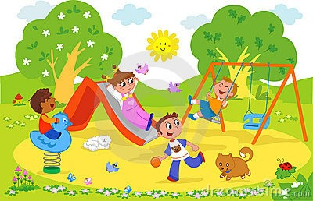
30.03.20202 год.
На всички им се иска да са на мястото на тези дечица, нали? Предлагам да си помислите и разкажете как се забавляват децата на детската площадка.

Slide 8
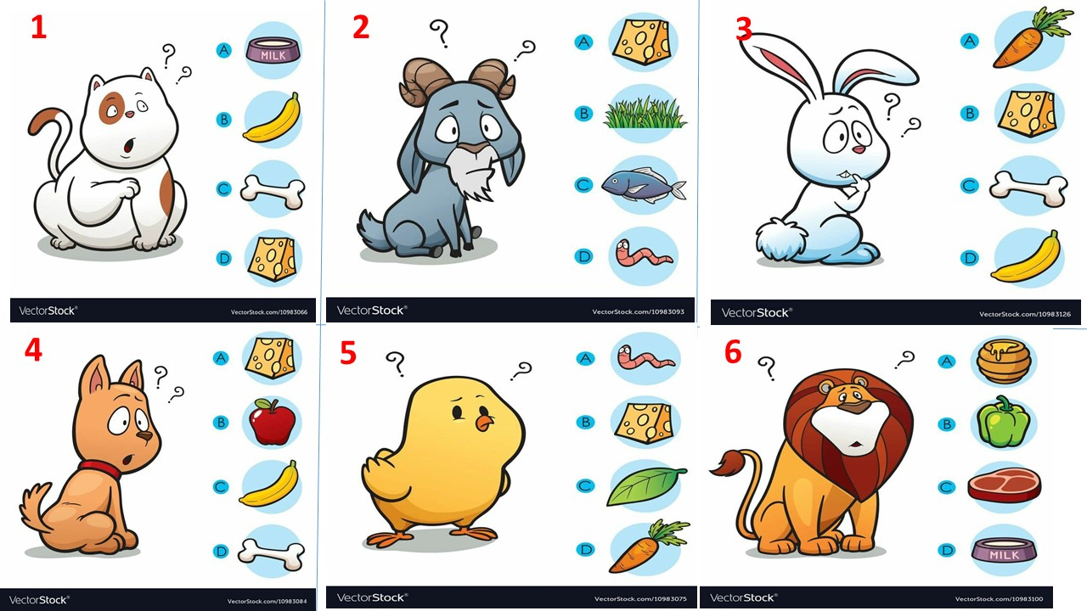
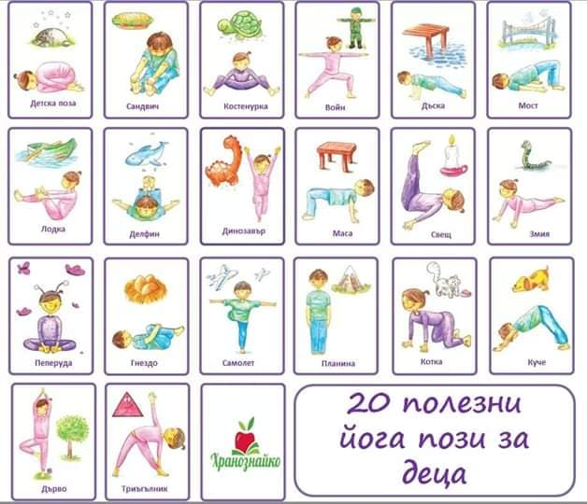
31.03.2020 год.
А днес може да си поговорите за животните и за това с какво те се хранят. Можете да споделите отговорите. И понеже е вторник - ден за йога/за тези, които тренират/ предлагам няколко йога пози.

Slide 9
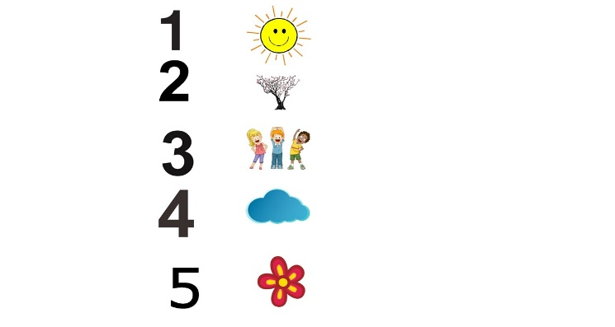
1.04.2020 год.
Знам, че много обичате да рисувате и броите и ви предизвиквам да нарисувате пролетна картинка, но с условие: тя да съдържа точно определени неща, а именно: 1 слънце, 2 дървета, 3 деца, 4 облачета и 5 цветенца. Рисувайте и преброявайте!

Slide 10
2.04.2020 год.
Знаете ли, че детските книжки също имат празник и той е днес- 2 април. На този ден е роден датският писател Ханс Кристиан Андерсен. Международният ден на детската книга се отбелязва в целия свят. Предлагам да го отбележим и ние. Как: нека някой ви прочете днес любима приказка, поговорете си за героите/кои са, какви са/, какво се е случило. А след това ви предизвиквам да нарисувате момент от приказката, покажете рисунката, Ще се опитаме да познаем коя е приказката.
И да попеем за настроение.
https://www.youtube.com/watch?v=bx4_CYoHnJQ&fbclid=IwAR0GAeqlOylBYZ-vGCtPRHVBZ2BFZBRXar8_wUvLr9vXPafkMN0dNNvy71U

Slide 11
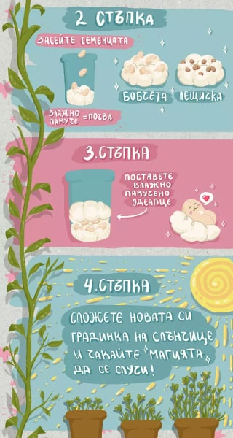
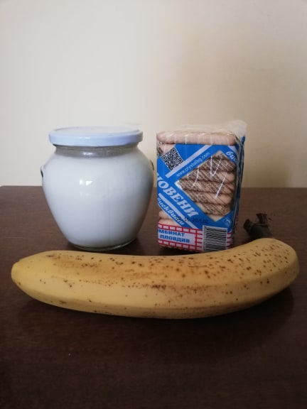
3.04.2020 год.
Днес ви предлагам да си направите тази магическа градинка в къщи.
Липсва ви и банановата торта, която много обичате, нали? Помолете мама да си я направите заедно. Необходими са само бисквити, кисело мляко и банан. Забележка: към млякото се добавя малко захар. Хайде към кухнята, малки кулинари!

Slide 12
Мечето, което не се страхувало от вируса - Десислава Табакова Имало едно време едно мече на име Топчо. То живеело с мама Точка и татко Топ. Тяхната къща в гората била малка, но винаги топла. В гората било много весело. Топчо обичал да играе с горските си приятели. Любимата игра на мечето била на криеница, но често се състезавали кой ще намери най – красиво листо в гората. Един ден мечето се прибирало към къщи след дълъг ден, изпълнен с игри. Изведнъж Топчо видял голяма и странна табела. На нея пишело: „Внимание, внимание! Вирус! Никой да не излиза от къщата си!“ Топчо много се изплашил. И бил тъжен, защото не можел да играе с горските си приятели. И хич не разбирал защо. Мама Точка му обяснила, че за да се предпазят от неканения гост в гората, трябвало да останат у дома. Топчо се натъжил още повече. И не разбирал защо Вирусът е избрал точно тяхната гора. Наистина трябвало да се пазят и да си мият лапичките често. Трябвало да носят някакви странни неща на муцунките си. Наричали ги маски. Мама Точка и татко Топ излизали само за мед и боровинки. И много бързо се прибирали. - Асега ела тук да ти измия лапичките! – казал татко Топ – това е за добро. Топчо много се страхувал от Вируса. Всеки ден имало нови страшни табели. Но най – важното било, че мечетата били заедно у дома. И много се обичали. Една вечер Топчо отишъл в леглото си и заплакал уплашен. - Топчо, тук ли си? - Кой си ти? - Аз съм Скакалецът. Идвам с добри вести. Искаш ли да ги знаеш? - Искам! – скочил Топчо от леглото. - Това е специален Вирус. Той дойде в гората, за да ни уплаши. Аз знам как да го прогоним. Но ще трябва да ми помогнеш. Искаш ли да го прогоним? - Да, Скакалецо! Много искам! Но ме е страх! - Няма страшно, Топчо!Чуй сега! Правило номер едно: Стой си у дома и слушай мама Точка и татко Топ. И не се страхувай. Аз не се страхувам. Ако не ни е страх, Вирусът бързо ще си тръгне и никога повече няма да се върне. - Но аз искам пак навън да играя! - Правило номер две, Топчо: Бъди търпелив! И знай, че Вирусът чува всички деца, когато плачат. Затова не плачи и не се страхувай! Обещай ми, Топчо! - Добре, Скакалецо! Обещавам! - Правило номер три: Помни какво си ми обещал. Да го надвием! Ние сме толкова много, а той е само един. Не забравяй трите правила и скоро той ще си замине. - Благодаря ти, Скакалецо! - Хайде, до скоро! Бързам, защото ме чака много работа. Ще отнеме много време докато известя на всички. Скакалецът бързо тръгнал, а Топчо се унесъл в сладък сън. Вече не се страхувал. Скакалецът работел усърдно, минал покрай всеки мравуняк, всеки кошер, всяка дупка и всяка къща. Всички горски животни чули песента му. Вирусът разбрал, че в гората никой вече не се страхува от него и си заминал. И никога повече не се завъранал. На следващия ден слънцето греело по – ярко от всякога. Мечето и всички животни излезли навън и се забавлявали толкова много, че никога дори не си спомнили за Вируса. Децата украсили цялата гора с рисунки, всички пеели и танцували. И завинаги заживяли щастливо.
6.04.2020 год.
Днес ви предлагам една много актуална приказка, която вашите родители да ви прочетат. Поговорете си за правилата, които трябва да се спазват и кое е най - важното, за да се справим - това, че семейството е заедно. И накрая завършете с една рисунка на вашето семейство.

Slide 13
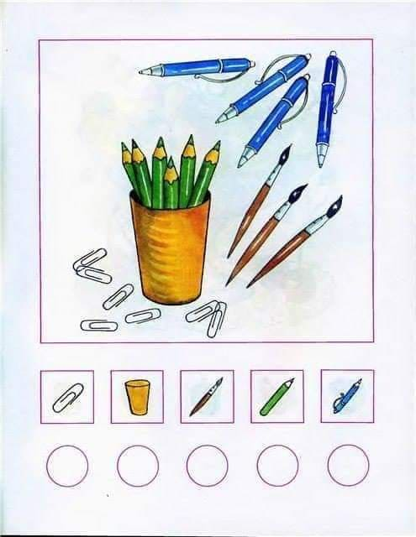
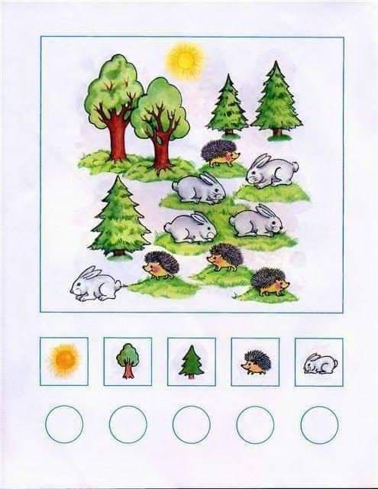
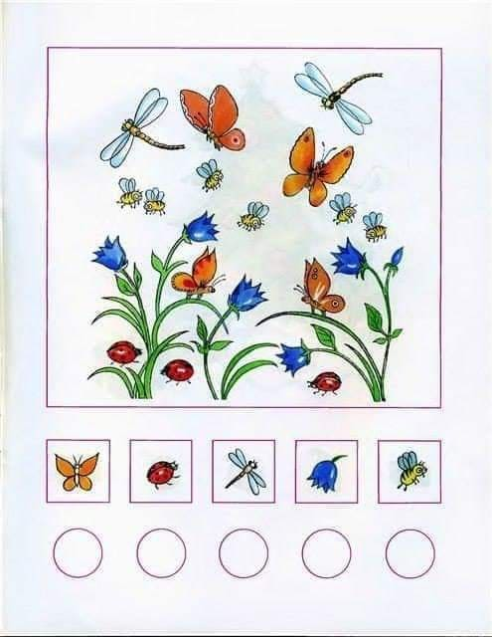
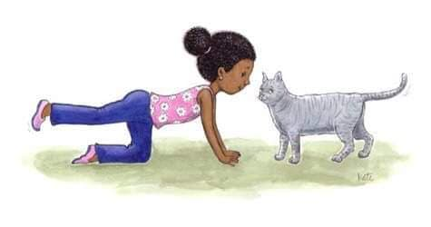
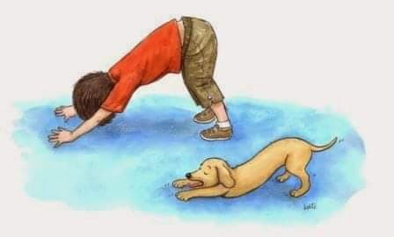
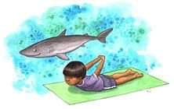
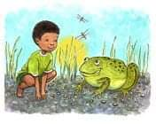
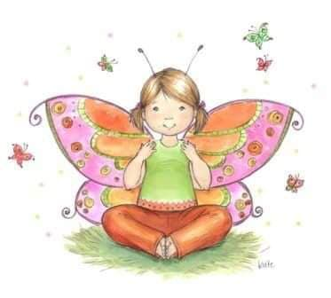
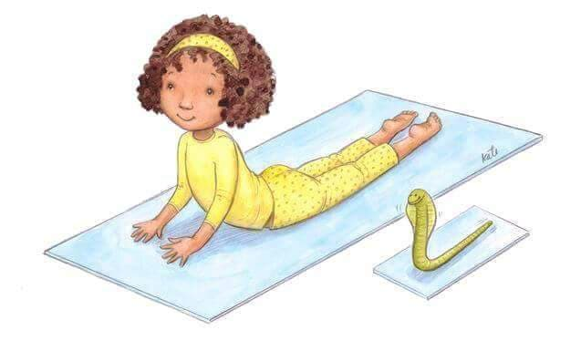
7.04.2020 год.
А днес ще броим - предизвиквам ви да преброите предметите на картинките, а родителите да запишат отговорите. И понеже вторник е ден за йога - отново предлагам няколко йога пози.

Slide 14
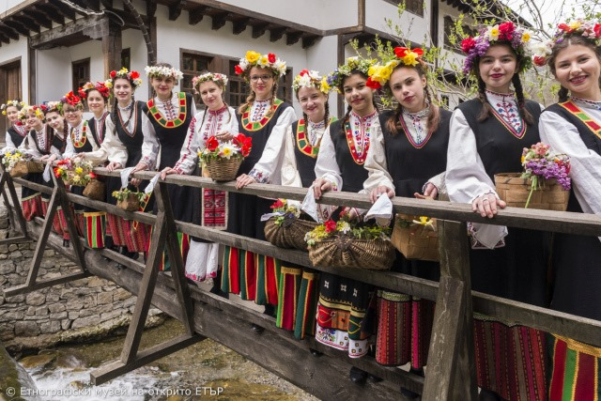
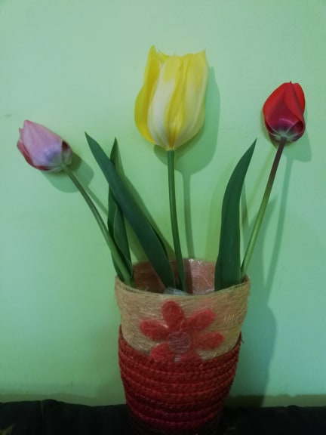
8.04.2020 год.
Предстоят най - красивите пролетни празници - Лазаровден и Цветница. Предлагам да си поговорите днес в къщи за тях: какви са традициите свързани с тях, какво се прави, кои имена имат имен ден. И за да ви е по - цветен денят съм ви набрала цветя от моята градина, които ви предизвиквам да нарисувате днес. Помислете как ще разположите листа, къде ще нарисувате вазата и цветятя, за да запълни рисунката ви целия лист. Може да положите и фон /знаете как/. Приятни занимания днес!!!

Slide 15
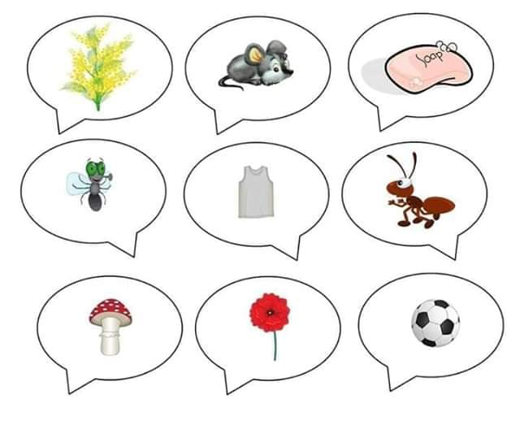
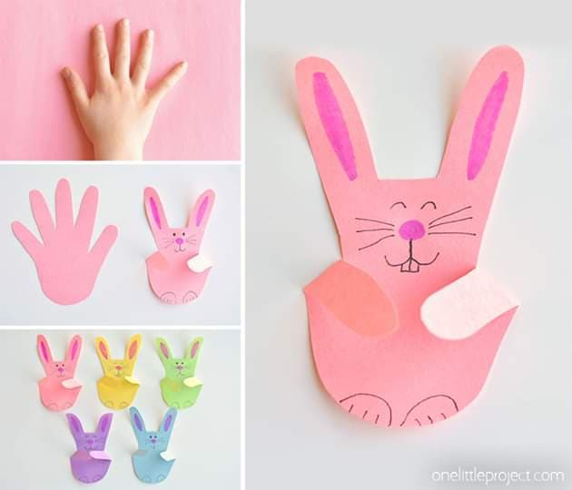
9.04.2020 год.
Днес ви предлагам да играем играта "Съставяме думи". Вие ще познавате с кой звук започват показаните предмети и после със същия звук ще съставите нови три думи. Например: сапун - С - самолет, сок, стол. И след това може да си изработите едно весело зайче като условието е сами да очертаете и изрежете вашата ръчичка. Знам че можете, защото вече сте големи.

Slide 16
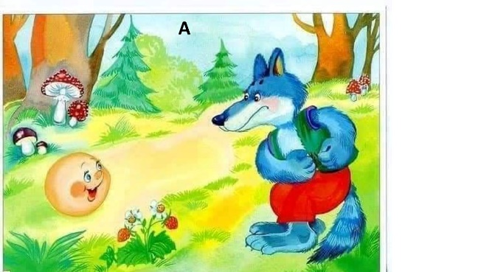
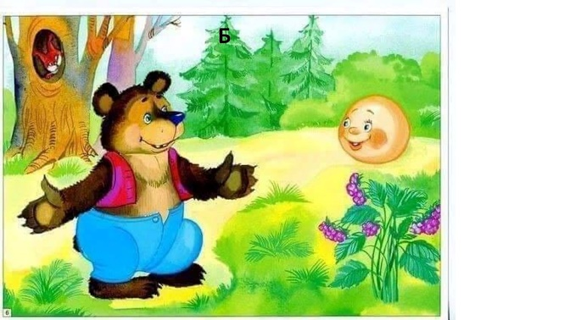
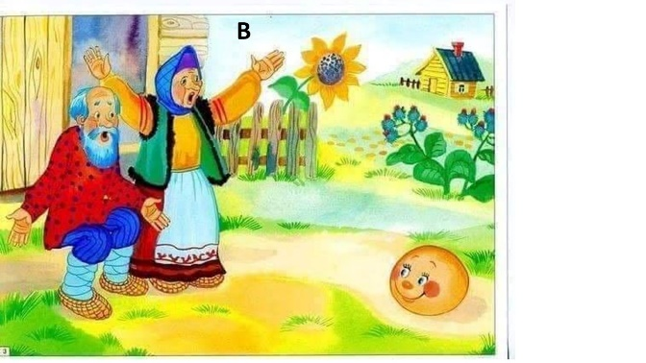
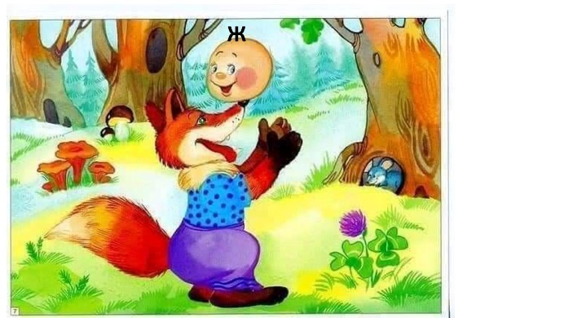
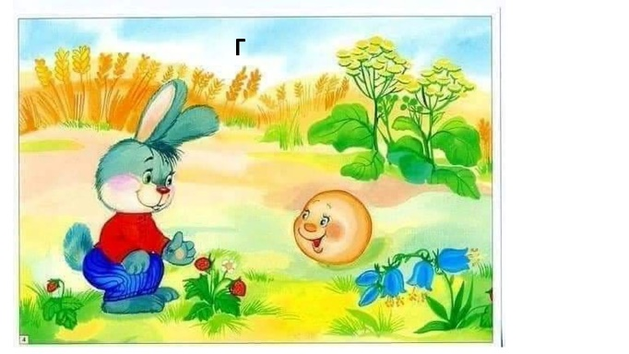
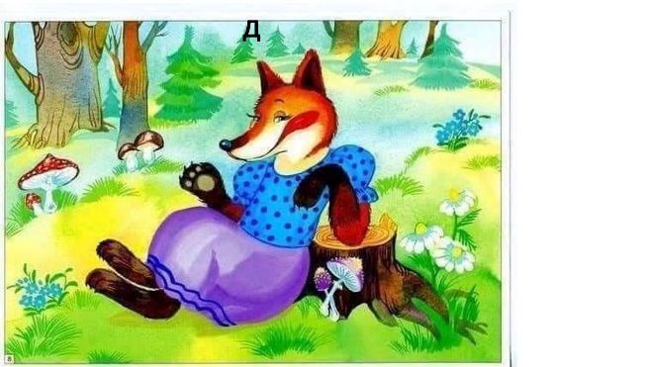
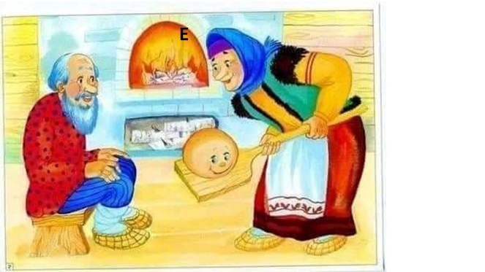
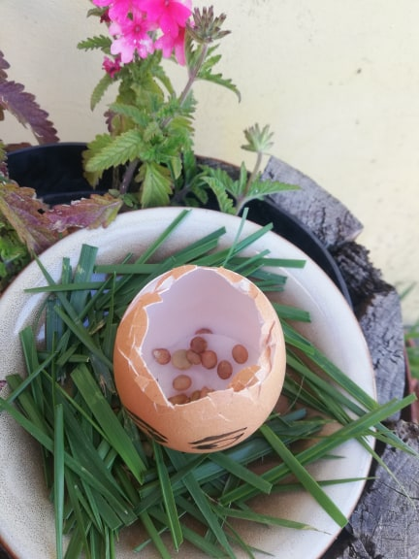
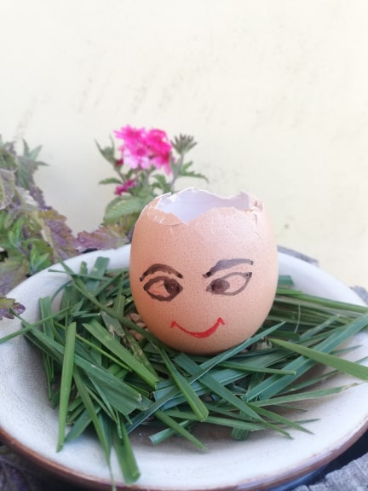
10.04.2020 год.
Знам че много обичате да слушате приказки. Но...днес съм ви подготвила задача: 1. Коя е приказката?; 2.Подредете правилно моментите/за ваше улеснение на всяка картинка има буква/ като ги номерирате 1, 2, 3..... и 3. Разкажете приказката на този, който е при вас.
Много от вас миналата седмица си засяха бобчета и леща. Някои дори показаха как се грижат за тях. Днес ви предлагам да си направите домашен мини "Чичко Тревичко", по скоро може да се казва само Лещичко. Показвам идеята. Помолете някой от възрастните да ви съдейства с подготовката.

Slide 17
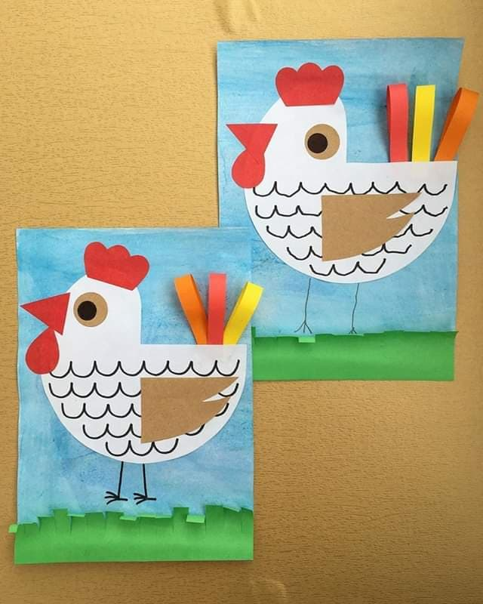
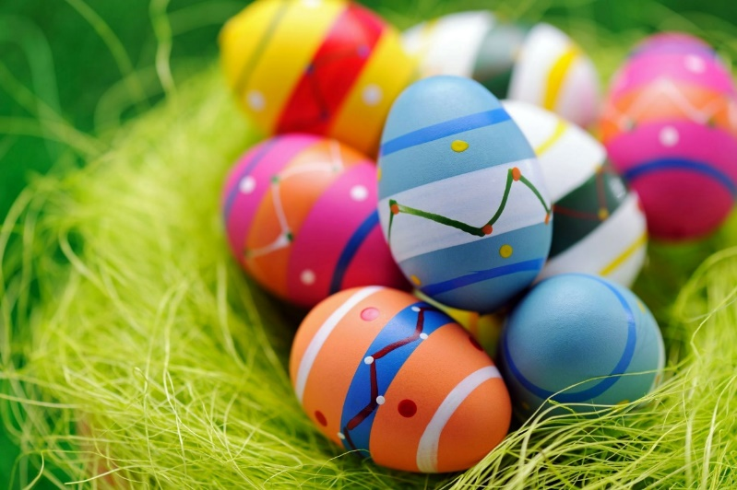
13.04.2020 год.
"ВЕЛИКДЕНСКИ ПОМАГАЧИ" Станаха рано децата
да боядисват яйцата.
Мама боите размива,
всекиму в канче налива.
Любка червената иска,
Пешко за синята писка.
Гого се вдига на пръсти,
жълтата грабна чевръсто.
Най-подир за Лиляна
само зелена остана.
Започва една специална седмица - Страстната седмица, в края на която е Великден. Припомнете си какво се прави на този празник - козунаци, боядисани яйца, кой боядисва яйцата, какви са традициите. Предлагам ви и едно стихотворение, което може да научите. И накрая ако желаете може да си направите и великденско петленце.

Slide 18
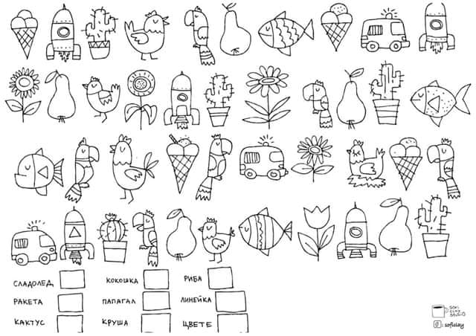
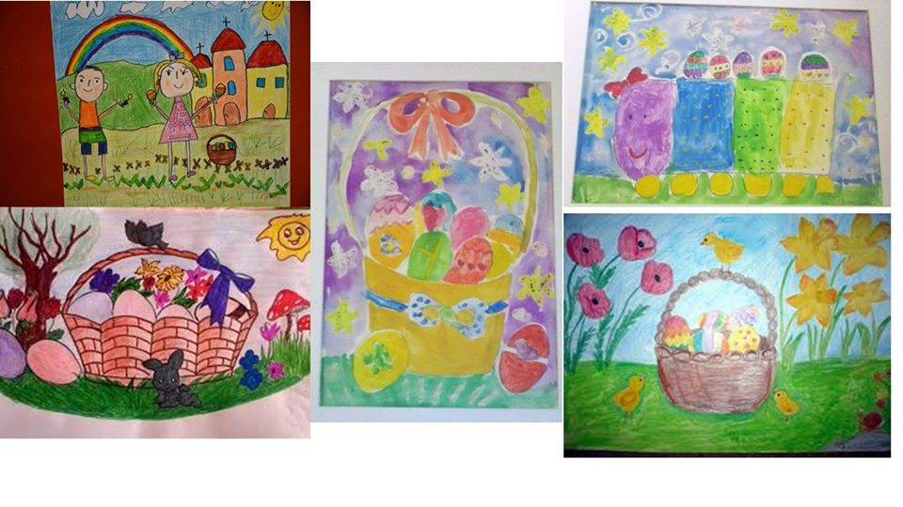
14.04.2020 год.
Днес предлагам да преброите предметите на картинката. И след това да нарисувате една рисунка, свързана с предстоящите празници - "Великден през моите очи". Рисунките, които ви показвам са примерни. А какво ще нарисувате вие зависи от вашето въображение и желание.

Slide 19
15.04.2020 год.
https://www.facebook.com/permalink.php?story_fbid=1169470850065449&id=100010076350046
Днес предлагам една приказка за добрите и истински приятели и след това да нарисувате момента, който най - много ви е харесал. Приятни занимания!!!

Slide 20
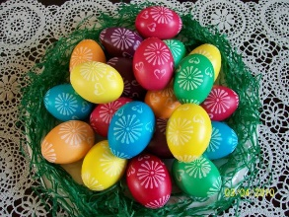
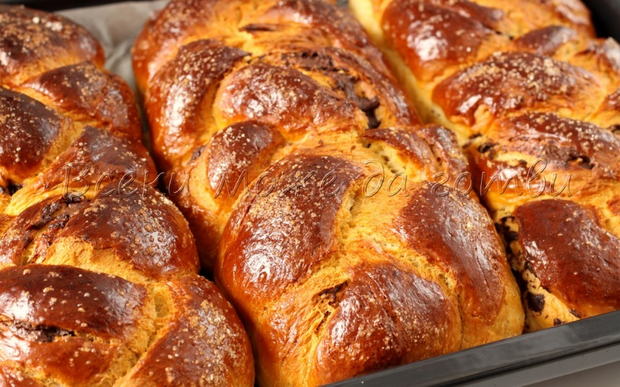
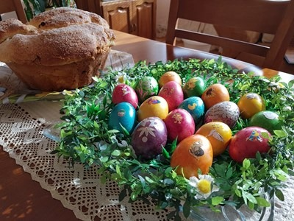
16.042020 год.
Днес задачки няма да има. Днес е ден за боядисване на яйца и замесване на козунаци. Помогнете за направата им и ако желаете споделете резултата. Хубави и споделени празници на всички!!!😃

Slide 21
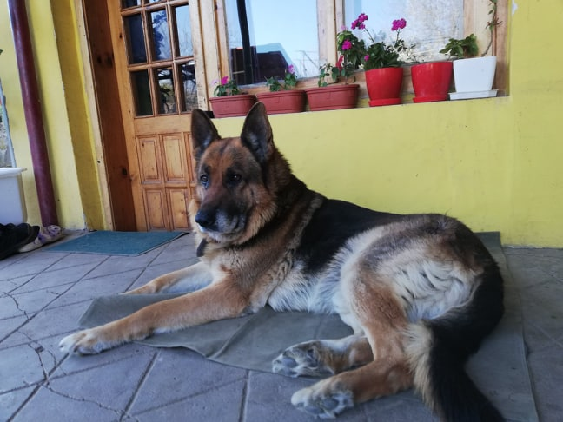
21.04.20202 год.
Днес ви показвам моя домашен любимец. Той се казва Рекс и живее на село. Предизвиквам ви днес да покажете вашите домашни любимци и с 5 - 6 изречения да разкажете за тях / какви са, къде живеят, с какво се хранят, какво обичат да правят, как вие се грижите за тях/. После може да ги нарисувате. Тези, които нямат домашен любимец могат да разкажат пък какво животно биха искали да имат и защо.

Slide 22
22.04. 2020 год. – Световен ден на Земята
Днешният ден е обявен за Световен ден на Земята. Разгледайте картинките и си поговорете как трябва да се държим, за да опазим природата чиста и да позволим на Земята да се усмихва, кое поведение е правилно и кое неправилно. И ако желаете нарисувайте една красива пролетна рисунка с дървета, трева, цветя, птички и деца, които им се радват /играят, отишли са на пикник, разхождат се...- давам само идеи/.

Slide 23
23.04.2020 год.
https://izkustva.bg/itidg3/lesson.php?id=700&fbclid=IwAR2PMYv_kmLhtS38NGXZgZl1NAGCvGhaTU4oqtFRr8v3EcVSjg27A1g1uWc
Ако бяхме в детската градина, днес щяхте да чуете историята на жабата Зеленушка. Предлагам да я чуете в къщи /кликнете върху линка, а за да се стартира звук и върху касетофона/, поговорете си какво се е случили, кои са героите, какви са. А след това ако желаете да разнообразите деня си, направете жабката, която направиха вчера и малките деца от гр. "Маргаритка". Само че не забравяйте, че с изрязването на частите трябва да се справите сами.

Slide 24
24.04.20202год.
Днес предлагам да помогнете на калинката, птиченцето и пчеличката да достигнат до целта си като поставите липсващите цифри на местата им. Успех!

Slide 25
27.04.2020 год.
Предлагам днес да си поговорите в къщи за правилата за безопасно поведение на улицата - на пешеходци и шофьори. Кой им помага - светофар, пътни знаци..., една задачка, която предполагам изобщо няма да ви затрудни и стихотворение. При желание може да го научите.
И един автомобил за настроение.

Slide 26
28.04.2020 год.
Днес предлагам да съставите изречения за всяка една двойка картинки, но условието е да използвате "хубави" думички /пояснение за родителите: "хубавите" думички са прилагателни имена, които децата да приложат към съществителните/. И понеже е вторник - отново йога!

Slide 27
29.04.2020 год.
Днес отново ще рисуваме и ще броим. Но този път темата е "Улично движение". Предизвиквам ви да нарисувате картинка, включваща едно кръстовище, два светофара, четири автомобила, четири къщи и две дървета. Как ще ги разположите на листа е ваше решение. Приятен ден и успех!😘

Slide 28
30.04.2020 год.
Днешното предизвикателство е: "Какво виждам от моя прозорец /тераса/. За целта разгледайте хубаво какво се вижда от прозореца или терасата и го снимайте с помощта на възрастен, а после го и нарисувайте. Споделете и двете снимки - на гледката от прозореца /терасата/ и на рисунката. Надявам се, че ще се справите! Успех, фотографи и художници!!!

Slide 29
4.05.2020 год.
Знам че много обичате да рисувате и да броите, но... днес ще включим и геометрични фигури. Предлагам да разгледате картинките на животните и да откриете от какви геометрични фигури са нарисувани. А след това ако искате нарисувайте котенцето и меченцето по същия начин /с геометрични фигури/. Колко големи ще бъдат, дали ще ги оцветите, дали ще включите и други неща в рисунката - това решавате вие. Успех в предизвикателството "Геометрични животни"!😘

Slide 30
5.05.2020 год.
Добро утро, слънчица! Не сте забравили игрите, при които откриваме звукове, нали? Днешната игра е точно такава - "Откриватели на К и Л". И ...една красива пчеличка, която да си изработите или нарисувате. Приятен ден!!! 😘

Slide 31
Помните този пикник, нали? Планирали бяхме да го повторим, но ситуацията не позволява. Затова днес предлагам да си разкажем за него. Припомнете си какво беше времето, с кого бяхте, какво правихте, на какво играхте, как се чувствахте и съставете кратък разказ. Измислете му име, вашите родители могат да го запишат и ако желаят да го споделят тук. След това може да нарисувате рисунка "На пикник".
7.05.2020 год.

Slide 32
8.05.2020 год
Всички знаят колко е полезно да се ядат плодове и зеленчуци. Затова днес предлагам играта "Намери адреса". Например: адресът на зелената ябълка е Б3. Надявам се, че ще се справите. А след това може да си нарисувате, апликирате или моделирате любимия плод или зеленчук /крушата е примерен модел/. Приятни занимания днес, мили деца!!!😘

Slide 33
Пишат братчета, сестрички
и лулички, и чертички.
И накрая бързо става
буква хубава и права.
Ние славим имената
днес на солунските братя.
Те за нас са много мили,
че ни буквите дарили.
Младен Исаев
11.05.2020 год.
На днешната дата почитаме паметта на светите братя Кирил и Методий – създатели на славянската азбука. Затова предлагам да си поговорите в къщи за значението на тяхното дело, за това какво би било ако нямаше букви. Ако желаете научете и стихотворението, което ви предлагам. И за да покажете, че познавате буквите, може да направите вашата буквичка – от пластелин, от клечки, хартия, нарисувана. Материалът е по ваш избор. Приятни занимания!

Slide 34
12.05.2020 год.
Днес предлагам да поиграете на детективи. За целта съм ви приготвила по три характерни белега на няколко животни. Вие трябва да откриете кои са животните. И за настроение може да си изработите това усмихнато цветно личице. Успех, детективи!😃

Slide 35
Днес задачи няма да има. Днес всеки ще се занимава с каквото желае. Благодаря на всички, които участваха в нашите занимания! Благодаря и на родителите, които съдействаха ежедневно това да се случва!
13.05.2020 год.

